Slide 1
第十章 波动和声
人各有自己的特点，做不成大树，可以做小草，做不成船长，可以做水手，最重要的是认识自己，做最好的自己。

Slide 2

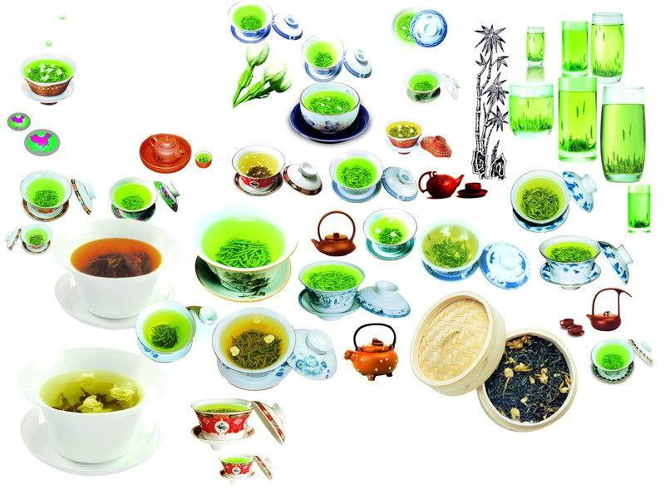
一、波的叠加
§10.5 波的叠加和干涉·驻波
① 独 立 性：
几列波相遇时，它们都能保持各自的特性不变，
并按照原来的方向继续前进。
②可叠加性：
在相遇区域内任一点的振动位移，为各列波单
独存在时在该点所引起的振动位移的矢量和。

Slide 3
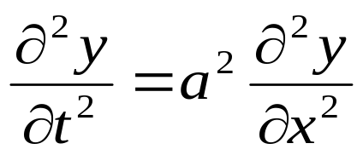
动画演示
波的叠加原理的基础是波动方程为线性微分方程
若 y₁ 、y₂ 分别是它的解，则 (y₁+y₂) 也是它的解,
即波动方程遵从叠加原理。

Slide 4
二、波的干涉
波的干涉是在特定条件下波叠加所产生的现象。
1. 波的干涉
两束叠加的波在交迭区域某些点处振幅始终最大，另一些位置振幅始终最小，而其它位置，振幅介乎二者之间，空点各点振幅保持不变。称这种稳定的叠加图样为干涉现象。

Slide 5

2. 相干条件
振动 频率相同
两个波源
振动 方向相同
振动 相位差恒定
满足相干条件的波 叫相干波，
波源叫相干波源，
叠加叫相干叠加。
两波源的波振幅相近或相等时干涉现象明显。

Slide 6
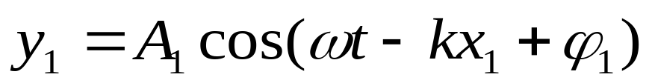
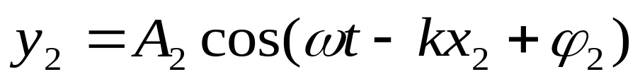
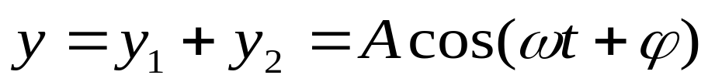
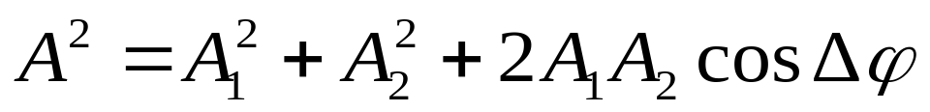
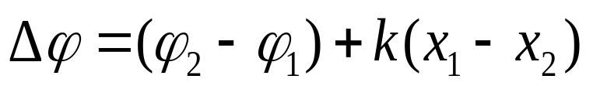
3. 合成振幅的计算
设两列频率相同的平面简谐波。
波方程分别为：
在P点的合振动为
其中：

Slide 7
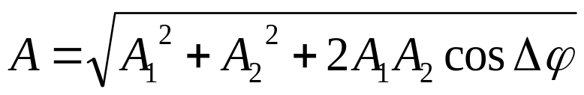
合振动的振幅为：
对空间不同的位置，都有恒定的Δϕ，因而,
合振动振幅在空间形成稳定的分布(干涉特点)。
空间点 P 确定，则有确定不变的振幅。

Slide 8


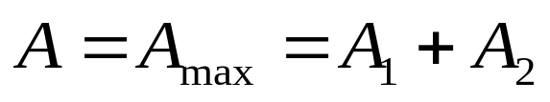
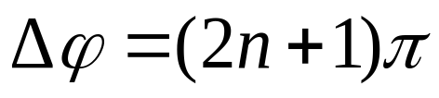
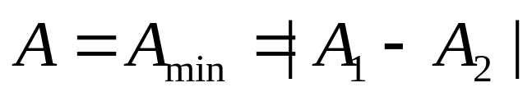
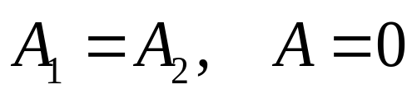
4. 干涉加强、减弱条件
干涉相长（振幅最大点）
干涉相消（振幅最小点）
如果

Slide 9










三、驻波
行波(travelling wave) ：能够传播的波。
驻波(standing wave)：沿相反方向传播的两列等幅相干波的叠加。
1. 形成
t=0
t=T/4
t=T/2
动画演示
t=3T/4

Slide 10
2. 驻波特点
(1) 振幅特点
动画演示
各质点的振幅各不相同。
位移恒为零——波节，振幅始终最大——波腹。
λ/2
λ/2
波节
波腹
在波节、波腹之间各点作稳定的振动，其振幅A_{合}有：
0 ≤ A_{合} ≤2A
(2) 相位特点
两相邻波节之间的各质元振动相位相同，每一波节两侧各质元的振动相位相反。
在驻波中没有能量的定向传递。

Slide 11
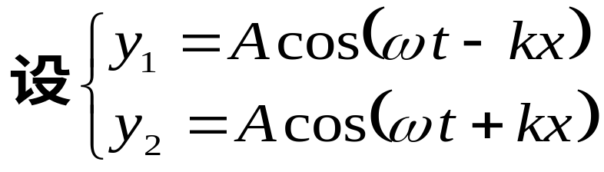

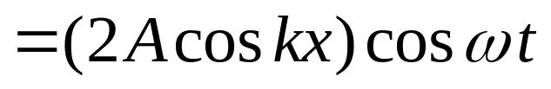
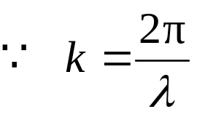
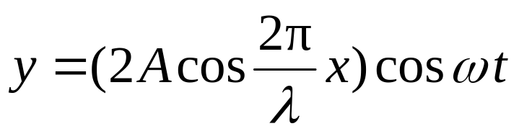
3. 定量计算
振幅因子
谐振因子

Slide 12
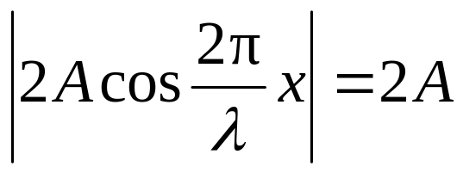
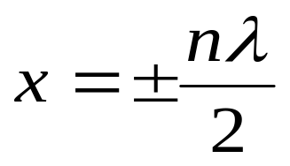

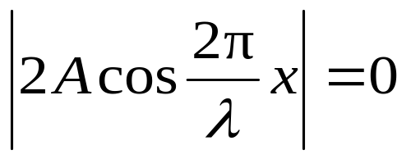
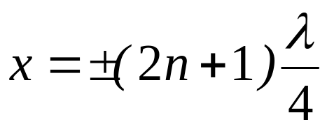
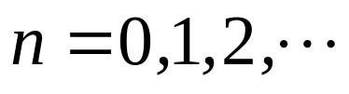
(1) 驻波是各点振幅不同的简谐振动的集体
波腹——
振幅取最大值。
波节——
振幅为零。
波节处的质元静止不动。
相邻两波腹间或两波节间的距离均为半个波长。

Slide 13
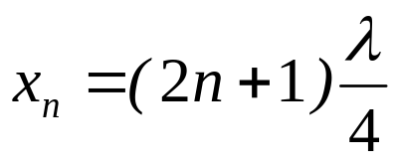
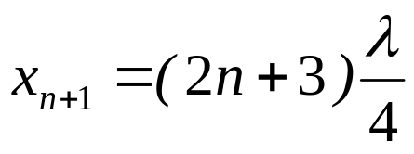
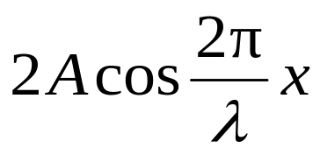
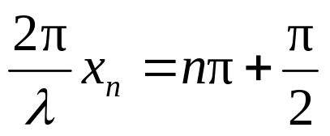
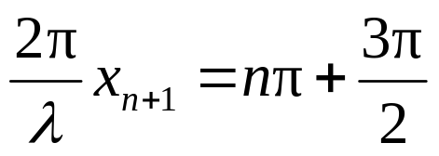
(2) 相位
相邻波节的坐标
代入振幅因子
中得
相邻波节间各体元余弦同号，即具有相同的相位。

Slide 14
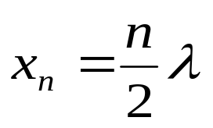
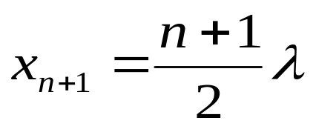
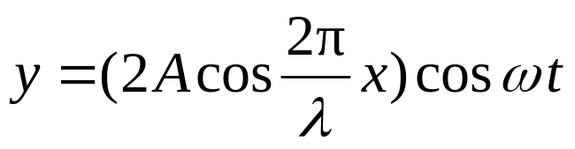
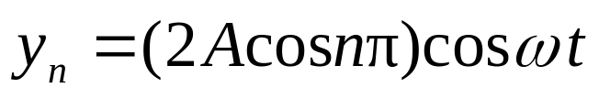
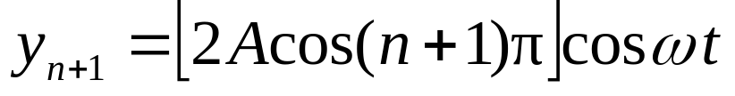

相邻波腹的坐标
代入驻波方程中
中得
相邻两波腹的相位相反。

Slide 15
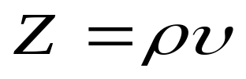
四、入、反射波产生驻波与“半波损失”
有半波损失
波阻
Z小
Z大
Z大——波密介质,
Z小——波疏介质.
动画演示
Z大
Z小
入射波在反射时发生反相的现象称为半波损失.
无半波损失
动画演示

Slide 16
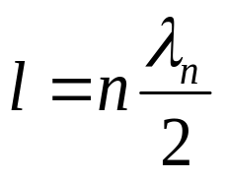

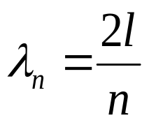
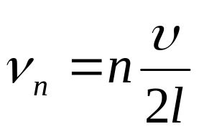
两端固定的弦中的驻波
设弦长l ，其上形成驻波的波长必须满足：
动画演示
即弦线上形成的驻波波长、频率均不连续。
这些频率称为弦振动的本征频率，
对应的振动方式称为简正模式。
最低的频率称为基频，其它整倍数频率为谐频。

Slide 17
The end！

